Slide 1

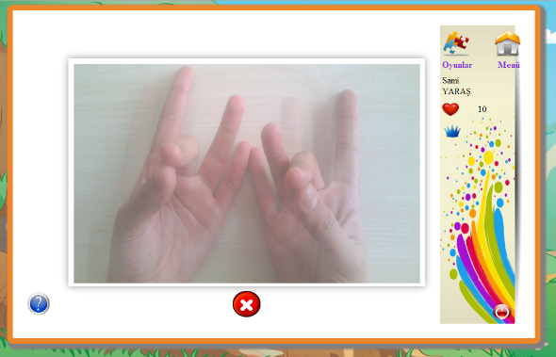
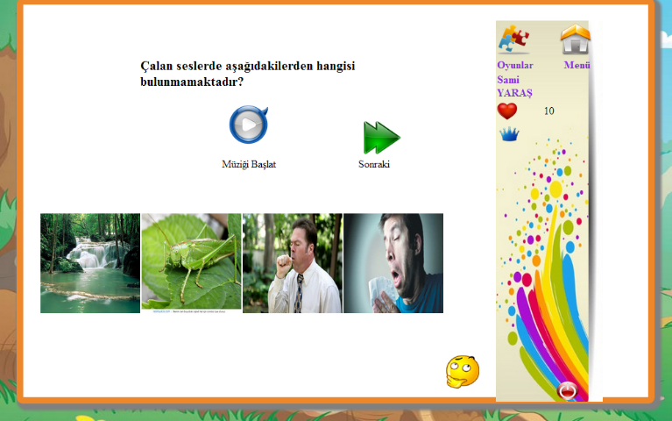
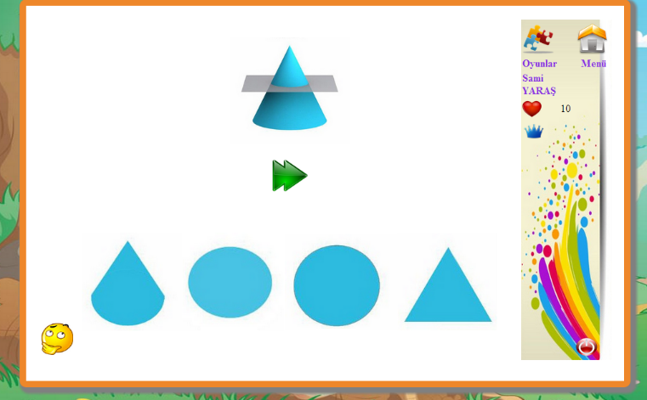
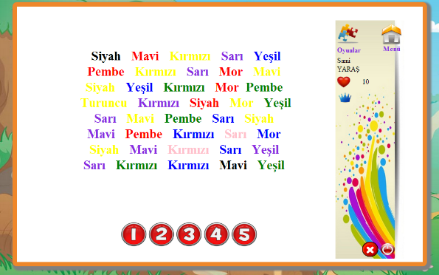
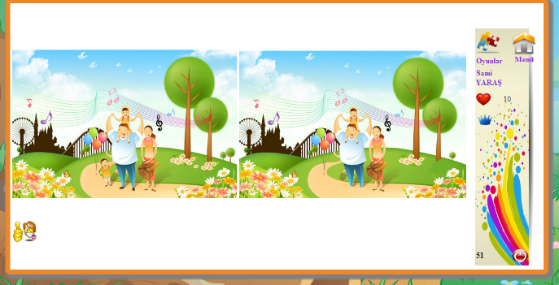
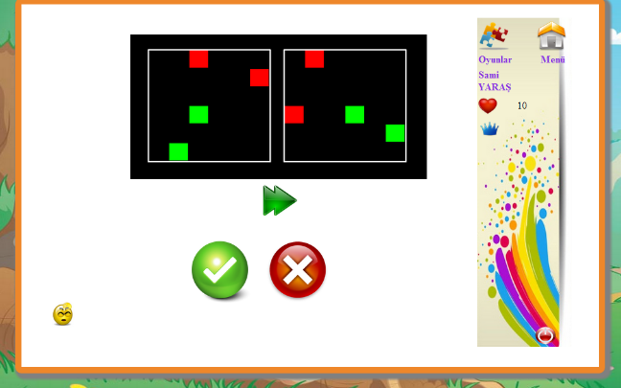
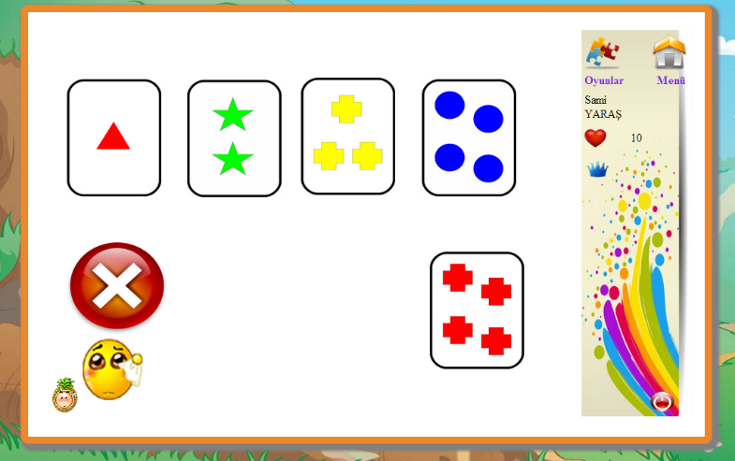
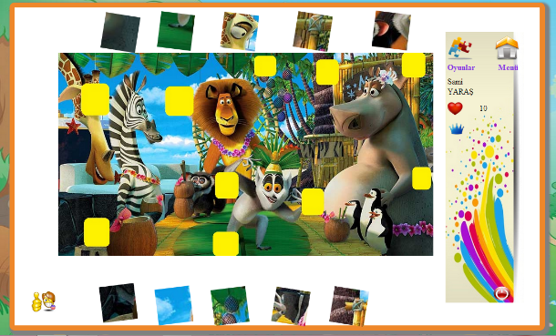
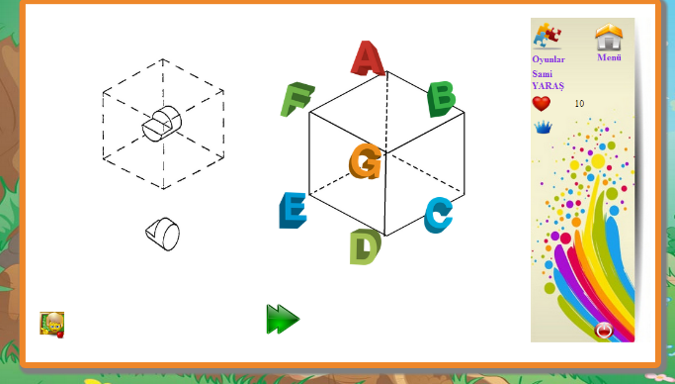
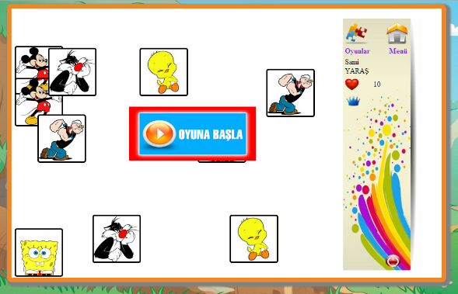
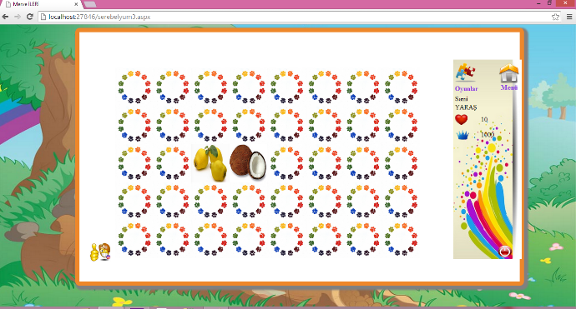
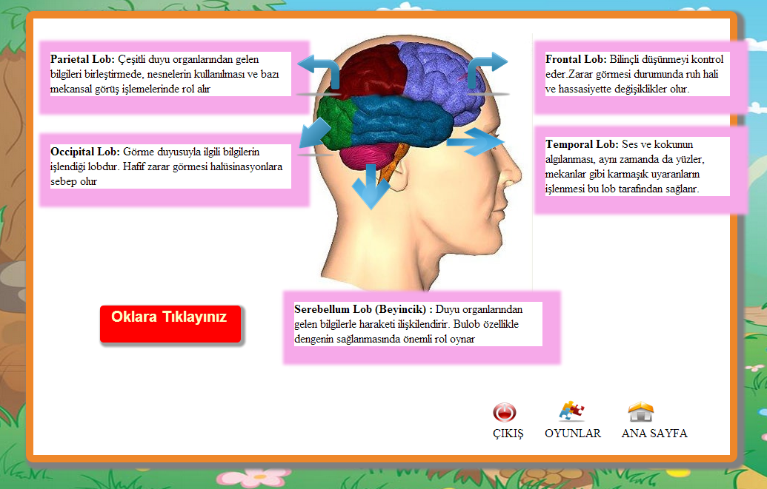
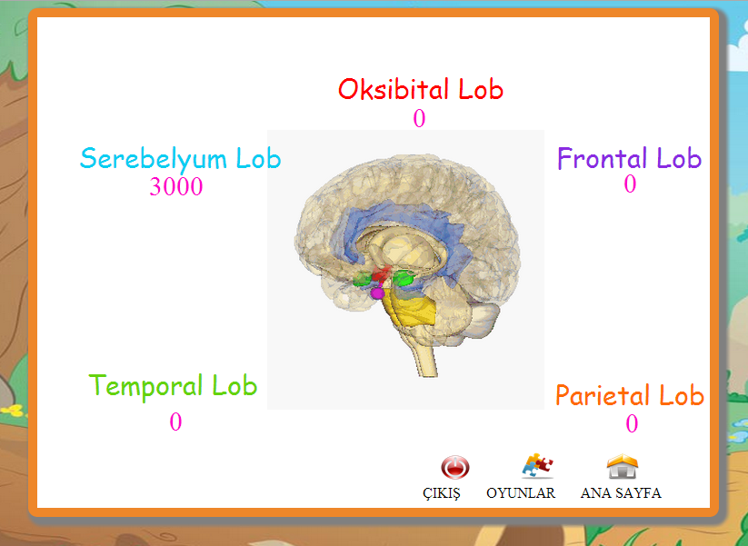
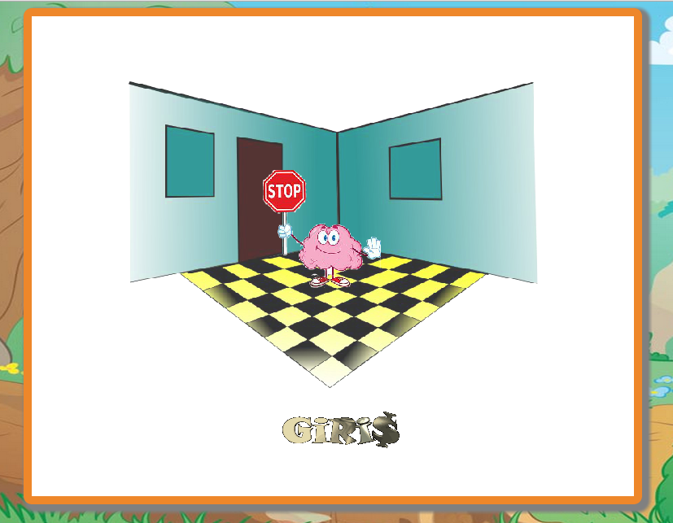
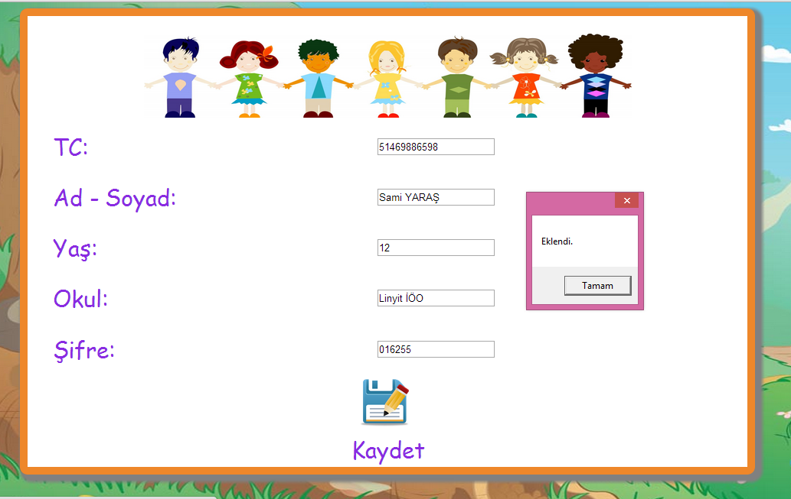
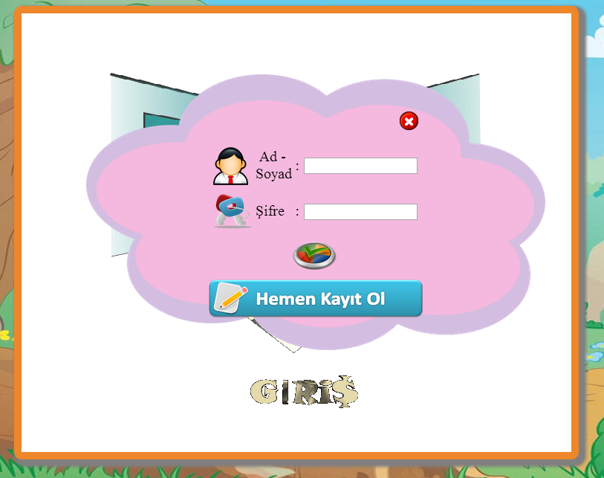
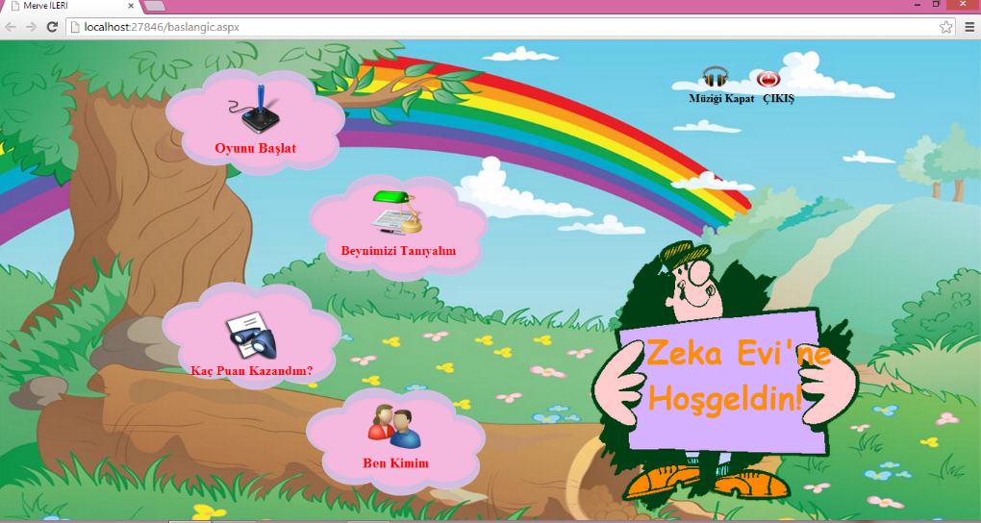
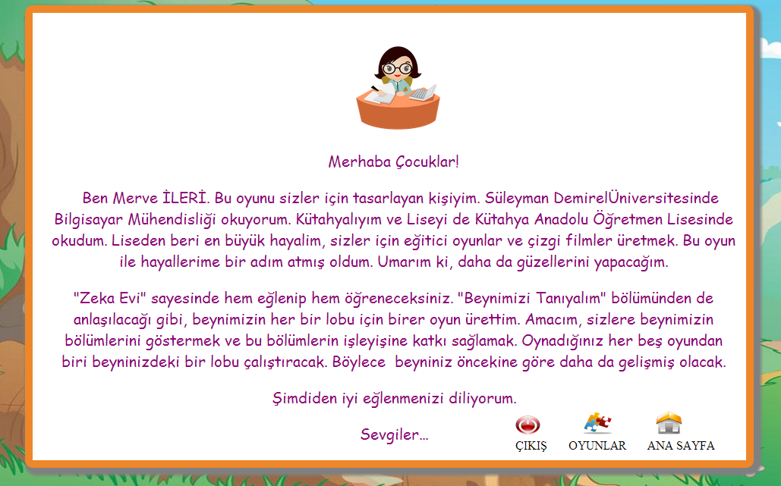
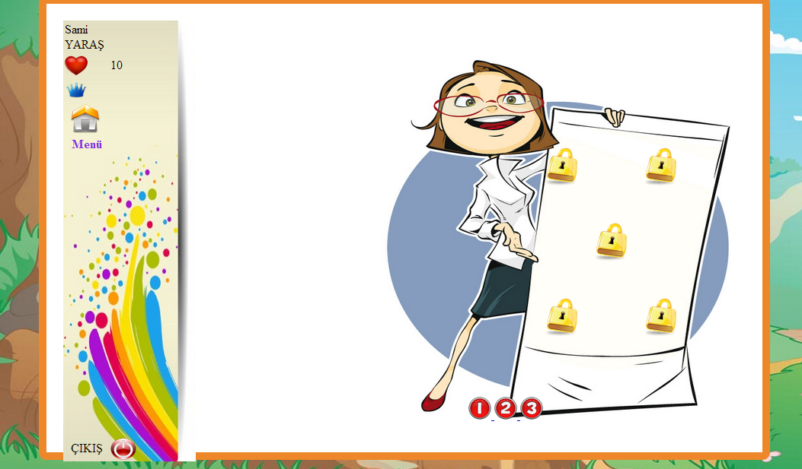
BEYNİN HER BÖLÜMÜ İÇİN TASARLANMIŞ ZEKA OYUNLARI
Merve İLERİ
Danışman: Doc. Dr. Bayram CETİŞLİ
GİRİŞ
SONUÇLAR
Bu proje çalışmasında beynin farklı bölümlerinin düşünsel faaliyetlerde çalışmasını ele alan birçok basamaklı oyun hazırlanmıştır. Oyunlar beyindeki belli bölgelerin çalıştırılmasını amaçlamaktadır. Böylece oyuncu beynin düşünsel faaliyetlerini ayırt edebilmekte ve oyuncuda bir farkındalık oluşmaktadır. Oyuncu beyin faaliyetlerinin kapasitesini
ölçebilmekte, ilerleyen oyun seviyeleri ile kendini geliştirebilmektedir.
Oyun sonuçları bir test cihazına yüklendiği takdirde, eğitimciler, nörologlar tarafından sonuçlar değerlendirilebilecektir. Ancak bu aşama daha sonraya bırakılmıştır.
Zekâ evi projesi hazırlanan oyunlarla okuma-yazma bilen belli bir zekâ seviyesine sahip 5-18 yaş arası çocukları kapsamaktadır.
Zeka Evi oyunları beynin ilgili loblarını çalıştırmayı başarmıştır. Her lob için tasarlanmış oyunlar:
Üç El Postürü Sesleri Ayırt Et Yarım Elma
Stroop Test Farkı Bul Dönen Kareler
Wisconsin Kart Parçaları Birleştir Sihirli Kutu
Eşleme Oyunu
Eşini Yakala Saklanan Meyveler
Sonuçlar Veri Tabanında Tutulur ve «Kaç Puan Aldım» sayfasından ulaşılır.
AMAÇ
Zekâ Evi yapılan birçok zekâ oyununa nazaran beynin tüm bölümlerini çalıştırmayı amaçlayan bir oyundur. Bununla birlikte oynayanları hem eğlendirmekte hem de gelişimlerine katkıda bulunmaktadır. Beynimizi daha yakından tanımamıza yardımcı olup eksiklerimizi bize göstermektedir. Hangi lobumuzun daha iyi çalıştığını hangisinin az çalıştığını ve o lobun gelişimi için ne yapmamız gerektiği konusunda bize yol göstermektedir.
Zekâ Evi oyunu ilk aşamada bir kişi tarafından oynanmıştır ve sonuçlar şöyle not edilmiştir: Oyuncu: Sümeyye EKİNCİ Yaş: 11 En İyi Skor: Parçaları Birleştir En Kötü Skor: Wisconsin Kart Eşleme Testi En Erken Bitirilen Oyun: Sesleri Ayırt Et En Geç Bitirilen Oyun: Sihirli Kutu.
TASARIM
*Zeka Evi Asp.NET’de yazılmış bir projedir. İnternet üzerinden oynanabilir.
*Oyunun başlangıç sayfasında bir adet animasyon ve giriş bölümü bulunmaktadır.
* Animasyon Flash Programı ile hazırlanmıştır.
* Giriş butonu yalnızca siteye kayıt olan kişilerin oyunu oynayabilmesi için koyulmuştur. Veriler SQL Server Veri Tabanında tutulmaktadır.
Giriş Başarıyla gerçekleştikten sonra Ana Sayfa’ya yönlendirme yapılır. Sayfa açılır açılmaz dört adet pembe renkli bulut uçarak gelir. Bu sayfadaki animasyonlar CSS3 ile
Sağlanmıştır. Zekâ Evi 15 adet oyundan oluşmaktadır. Oyunlar C#, Java Script, Jquery, HTML, HTML5, CSS3 dillerinin bir arada kullanılmasıyla oluşturulmuştur.
Oyunun başlangıcındaki Geçiş
Animasyonları Java script ile sağlanmıştır.
Her sayfada bulunan etiket üzerinde
kişinin adı, canı ve aldığı puan Veri
Tabanından getirilerek ekranda tutulur.
Kimlik ve Giriş/Çıkış kontrolü Session ile
sağlanmıştır.
TARTIŞMA
*Zeka Evi Projesinde hedeflenen sonuçlara ulaşılmıştır.
*Proje Dinamik bir yapıya sahiptir istendiğinde daha fazla oyun eklenebilir.
*Projenin gerçekleştirimi sırasında karşılaşılan en büyük sıkıntı kullanıcı ara yüzündeki verileri sunucuya aktarma işlemi ve birden çok dilin bir arada kullanılmasında yaşanan uyum sıkıntısı olmuştur. Ancak bu sorunlar HTML5 yardımı ile giderilmiştir.
TEŞEKKÜRLER
Proje Danışmanı Doc. Dr. Bayram CETİŞLİ’ye, okulumuz öğretim görevlilerinden Ali GÜNEŞ’e, Ebru YILMAZ ‘a, Müge ASLANKARA’ya, Doc. Dr. Ecir Uğur KÜÇÜKSİLLE’ye yardımlarından dolayı teşekkürler.
SÜLEYMAN DEMİREL ÜNİVERSİTESİ – BİLGİSAYAR MÜHENDİSLİĞİ BÖLÜMÜ 2013-2014 EĞİTİM ÖĞRETİM YILI BİTİRME PROJELERİ SERGİSİ

